Slide 1
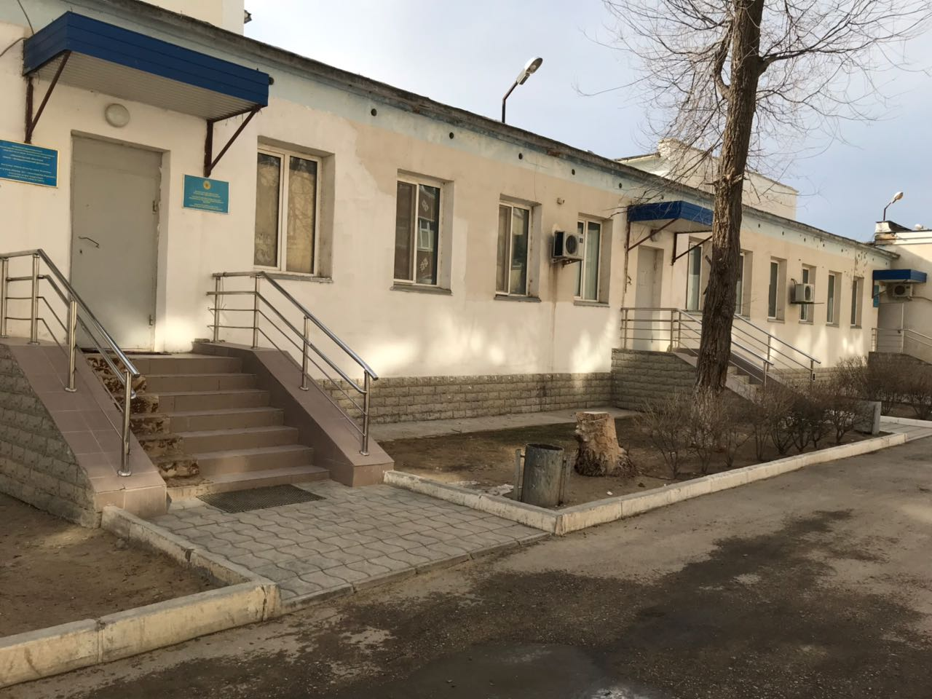
ОТЧЕТ РУКОВОДИТЕЛЯ
ГКП НА ПХВ «Мангистауского областного
кожно-венерологического диспансера»
И.о. директора Лаврова Т.А.
ЛАВРОВОЙ Т.А.
Notes:
1

Slide 2
«Мангистауский областной кожно – венерологический диспансер» управления здравоохранения Мангистауской области оказывает дерматовенерологическую помощь населению. В своей деятельности руководствуется Конституцией РК, Кодексом РК « О здоровье народа и системе здравоохранения», отраслевыми нормативно-правовыми актами, Уставом медицинской организации, приказом МЗ РК № 312 от 23.05.2011 г. «Об утверждении Положения об организациях, оказывающих дерматовенерологическую помощь» , и осуществляет свою работу на основании государственной лицензии на медицинскую деятельность.

Slide 3
ГКП на ПХВ «Мангистауский областной кожно-венерологический диспансер, является государственным бюджетным учреждением здравоохранения Мангистауской области и осуществляет свою деятельность на основании:
- Устава, утвержденного постановлением акимата Мангистауской области от 16.07.2012 № 176
Лицензии на осуществление медицинской деятельности, выданна акиматом Мангистауской области, Управлением здравоохранения Мангистауской области от 05.02.2013 №00437DE
Cвидетельство о государственной регистрации юридического лица от 17.01.2013 № 1253-1943-01-ГП
Свидетельство об аккредитации приказ № 1286 от 20.11.2015 № KZ40VEG00005186, сроком на 3 года с присвоением второй категории

Slide 4
Материально-техническое оснащение – 60 %
Нетиповое здание 1963 года постройки. Анализ дальнейшего развития материально-технической базы медицинских организаций возможен путем ежегодного финансирования бюджета здравоохранения в полном объеме. Материально-техническое обеспечение проводится согласно табелю технического оснащения учреждения.

Slide 5
ЛЕКАРСТВЕННОЕ ОБЕСПЕЧЕНИЕ за 2018 год
ПО ПЛАНУ – 17365,0
ПО ФАКТУ – 15401,7
Компьютерное обеспечение
За 2018 год в работе – 27 компьютеров, Закуплено в 2018 году – 3 компьютера, 3 принтера.
Оснащенность компьютерной техникой рабочих мест мед.персонала – 100%
Заключен договор ТОО "X-COMMUNICATION«, высокоскоростным интернетом обеспечены. КМИС подключена пробная версия. Планируется полное внедрение КМИС 1 кв. 2019

Slide 6
Анализ выполнения объемов медицинской помощи за 2018 год
Подраз-деление | Пролечено больных |  |  | Проведено к/дн и п/дн |  |  | Выполнено посещений
 | План | Факт | % | План | Факт | % | План | Факт | %
Дерматовенерологические
Круглосут. стац. | 452 | 452 | 100% | 7283 | 7283 | 100%
Дневной стац. | 1046 | 1103 | 100% | 11101 | 11101 | 100%
АПП |  |  |  |  |  |  | 41834 | 41834 | 100%

Slide 7
ШТАТНАЯ ЧИСЛЕННОСТЬ
По плану:
Всего – 70 штатных единиц,
Врачей – 18 штатных единиц,
Среднего медперсонала 27 штатных единиц.
Обеспеченность – 78,6 %,
Врачи – 66,6%,
Средним медперсоналом – 74,0 %
Младшим медперсоналом – 90,3 %
Прочий персоналом – 83,9 %.
Укомплектованность физическими лицами – 74,3 %.
Коэффициент совместительства:
Врачи – 1,0
Средний медперсонал – 1,2
Младший медперсонал – 1,2
Прочий – 1,1.

Slide 8
Категорийность врачей
Высшая категория – 1
Первая категория – 1
Вторая категория –
Без категории - 10
Врачей – 12
Высшая – 8,3 %
Первая – 8,3 %
Вторая –
Без категории – 83,4 %

Slide 9
Категорийность врачей
8,3%

Slide 10
Категорийность средних медицинских работников
Средние медицинские работники - 20
Высшая категория – 5
Первая категория –
Без категории - 15
Высшая категория – 25 %
Первая категория –
Без категории – 75 %

Slide 11
Категорийность средних медицинских работников
25%
75

Slide 12
Структура кожновенерологической службы Мангистауской области
 | Отделения |  |  | Кабинеты
 | 2016 | 2017 | 2018 | 2016 | 2017 | 2018
Всего | 2 | 2 | 2 | 19 | 21 | 22
г. Актау ОКВД | 1 | 1 | 1 | 4 | 4 | 4
г. Жанаозен | 1 | 1 | 1 | 1 | 2 | 3
Тупкараганский р-н |  |  |  | 1 | 1 | 1
Каракиянский р-н |  |  |  | 1 | 1 | 1
Мангистауский р-н |  |  |  | 1 | 1 | 1
Бейнеуский р-н |  |  |  | 1 | 1 | 1
Мунайлинский р-н |  |  |  | 1 | 1 | 1
АГП 1 |  |  |  | 1 | 1 | 1
АГП 2 |  |  |  | 1 | 1 | 1
Мед.учр-е «ЧАКУР» |  |  |  | 1 | 1 | 1
Мед.учр-е «НЕЙРОН» |  |  |  | 1 | 1 | 1
Мед.учр-е «ХАСИЕТ» |  |  |  | 1 | 1 | 1
Мед.учр-е «ИНТЕРТИЧ» |  |  |  | 1 | 1 | 1
Мед.учр-е «Медитера»» |  |  |  | 1 | 1 | 1
Многопрофильная клиника Софи Мед Групп |  |  |  |  | 1 | 1
Пол-ка «Медикер» |  |  |  | 1 | 1 | 1
Пол-ка «УВД» |  |  |  | 1 | 1 | 1
Специализированную дерматовенерологическую помощь населению оказывают 1 кожновенерологический диспансер, 1 кожновенерологическое отделение, 5 кожновенерологических кабинетов

Slide 13
Структура диспансера
Диспансерное отделение на 150 посещений в смену
Серологическая лаборатория
Клинико-диагностическая лаборатория
Стационарное отделение:
Круглосуточный стационар – 25 коек (условно 5 детских)
Дневной стационар – 15 коек
Всего - 40 коек

Slide 14
По гос услугам:
Выдача выписки из медицинской карты стационарного больного - 1498
Функционирует Служба поддержки пациентов и внутреннего контроля с 2014 года. Руководит службой зам. ККМУ Сулеева Г.Ж.
За 2018 год поступило жалоб – 0.
Проводится анкетирование пациентов – удовлетворенность 94 %

Slide 15
Оптимизация коечного фонда:
- На численность 673268 населения Мангистауской области оказывает дерматовенерологическую помощь стационарное отделение на 40 коек. Свободных коек практически не бывает, ожидающих по бюро госпитализации на листе ожидания в течение 1 суток не зарегистрировано. Хорошо развита преемственность работы поликлиники диспансера и стационара, что свидетельствует 100 % подготовка лиц к плановой госпитализации и дальнейшее наблюдение пациентов в поликлинике после выписки из стационара. В стационарном отделении проводятся ежедневные обходы с разбором клинического случая, проводятся консультации с привлечением врачей с высшей категорией. Отсутствие жалоб населения на работу стационара в приемном покое. Результат качества лечения и удовлетворенность пациентов остается на высоком профессиональном уровне;
Лечение проводится с использованием новейших и высокоэффективных лекарственных средств, преимущественно препараты оригинала. Достаточно обеспечены лекарственными средствами, медицинским инвентарем, физиоаппаратурой.

Slide 16
Основные показатели Стационарной помощи (за последние 2 года и 2018 г.).
ПОКАЗАТЕЛИ | 2016 | 2017 | 2018
Количество коек | 25 | 25 | 25
Поступило | 513 | 460 | 438
Выписано | 510 | 457 | 452
Проведено койко - дней | 8809 | 9289 | 7283
Занятость (работа) койки | 352,4 | 371,5 | 291,3
Оборот койки | 20,4 | 18,2 | 18,0
Средняя длительность пребывания на койке | 17,3 | 20,3 | 16,1
Число пролеченных сельских жителей | 275 | 253 | 238
Уровень необоснованной госпитализации | 0 % | 0 % | 0 %

Slide 17
Среднегодовая занятость койки, Средняя длительность пребывания больных в стационаре в дерматовенерологическом отделении превышает средний сложившийся показатель в связи со следующими факторами:
1) увеличением в структуре заболеваемости удельного веса грибковых заболеваний, сифилиса, хронических кожных заболеваний (псориаз, атопический дерматит).
2) учитывая значительный перевес инфекционно-паразитарных заболеваний, хронических кожных заболеваний, инфекций передаваемых половым путем над остальными видами заболеваний следует отметить недостаточность обеспечения койками.
3) в связи с необходимостью постоянного функционирования дерматовенерологического отделения в исследуемом году, текущий ремонт не производился, что позволило обеспечить большую среднегодовую занятость койки, превышающую средний сложившийся показатель
4) несвоевременная выписка из стационара, т.к. сельские больные не имеют возможность перевестись на долечивание в дневной стационар.
5) имеются недостатки в организации госпитализации и выписки больных, что приводило к значительному превышению занятости коек
6) при наличии большого количества хронических больных, нуждающихся в регулярном стационарном поддерживающем лечении и множество осложнений, требуется длительное пребывание больных в отделении

Slide 18
Лабораторные исследования для выявления больных сифилисом
 |  | 2017 | 2018
 | Серологические исследования всего | 20910 | 20280
 | Из них микрореакция | 12356 | 10637
 | Из них реакция Вассермана | 8554 | 9643
 | Из них РПГА | -
 | Обследовано с целью выявления больных сифилисом | 19405 | 17800

Slide 19
ПЦР – лаборатории ГКП на ПХВ «МОКВД»
 | 2017 | 2018
Обследовано человек | 2174 | 1770
Выполнено исследований | 16857 | 8881

Slide 20
Динамика заболеваемости сифилисом в 2014-2017 гг.
(на 100 тыс. населения)
 |  | 2014 | 2015 | 2016 | 2017 | 2018
г. Актау | абс. | 41 | 46 | 45 | 50 | 56
 | инт. | 22,2 | 24,8 | 24,2 | 26,3 | 29,9
г. Жанаозен | абс. | 16 | 22 | 32 | 16 | 19
 | инт. | 12,2 | 16,1 | 23,4 | 11,2 | 10,4
Тупкараганский | абс. | 7 | 3 | 9 | 4 | 3
 | инт. | 29,6 | 12,4 | 36,0 | 14,2 | 9,5
Каракиянский | абс. | 8 | 7 | 7 | 10 | 5
 | инт. | 24,1 | 20,5 | 20,0 | 26,3 | 13,3
Мангистауский | абс. | - | 6 | 6 | 3 | 6
 | инт. | - | 16,7 | 16,6 | 8,1 | 15,4
Бейнеуский р-н | абс. | 6 | 1 | 8 | 21 | 11
 | инт. | 9,9 | 1,6 | 12,7 | 31,8 | 15,9
Мунаилинский р-н | абс. | 34 | 32 | 26 | 25 | 40
 | инт. | 28,2 | 24,8 | 20,0 | 17,2 | 25,1
Область | абс. | 112 | 117 | 145 | 129 | 140
 | инт | 18,8 | 19,3 | 22,7 | 20,0 | 20,8

Slide 21
Динамика заболеваемости сифилисом (все формы) в Мангистауском кожновенерологическом диспансере за 2018 год

Slide 22
Выявление больных сифилисом от общего числа обследованных контактов заболевших

Slide 23
Беременные женщины от всех женщин с впервые установленным диагнозом «сифилис»

Slide 24
Заболеваемость детей в возрасте до 14 лет, заболевших сифилисом в области
в 2014-2018 гг .
 | 2014 | 2015 | 2016 | 2017 | 2018
Всего: | 3 | 4 | 6 | 2 | 5
в т.ч. ранний врожденный | - | - | 3 | 1 | 4
заразились бытовым путем | 3 | 4 | 3 | 1 | 1
заразились половым путем | - | - | - | - | -

Slide 25
Заболеваемость подростков,
заболевших сифилисом в 2014-2018 гг.
2014 | 2015 | 2016 | 2017 | 2018
- | 2 | 1 | 1 | -

Slide 26
Увеличение сифилиса произошло по следующим причинам:
Увеличение количества сифилиса по области, является результатом ряда негативных тенденций: дезорганизации единой государственной системы по борьбе с венерическими болезнями, предусматривающей полный учет и госпитализацию больных с заразными формами сифилиса, основанной на доступной бесплатной диагностической, лечебной и профилактической помощи; высокого уровня сочетанных форм ИППП; резкого социально-экономического и социально-нравственного расслоения общества, сформировавшегося нерегламентированного государством рынка медицинских услуг, повышенной миграции из сел в города и обратно за счет вынужденных переселенцев и гастарбайтеров; увеличения численности лиц, образующих «группу риска» и увеличения количества новых социально-дезадаптированных групп населения, куда можно отнести и жителей сельской местности. Развитие в распространении инфекции, передающихся половым путем принадлежит уязвимым группам населения: работникам интим услуг, потребителям наркотиков, лицам без определенного места жительства, заключенным, мигрантам, беспризорным детям.
За описываемый период в сравнении с 2017 г. по Мангистауской области случаев врожденного сифилиса зарегистрировано - 4.

Slide 27
Динамика заболеваемости гонореей за 2013-2017 гг. (на 100 тыс. населения)
 |  | 2014 | 2015 | 2016 | 2017 | 2018
По области | абс | 64 | 55 | 23 | 67 | 40
 | инт | 10,7 | 9,1 | 3,6 | 10,4 | 5,9

Slide 28
Ситуация с гонореей неровная. Отмечается некоторая тенденция к снижению показателей, это связано с тем, что во первых обследование в государственных учреждениях не анонимное, бесплатное. Активное выявление больных имеет тенденцию к увеличению. На активность выявления больных влияют случаи анонимного лечения больных в условиях неспециализированных медучреждений, самолечение, а также многие больные вступают в половые контакты в нетрезвом состоянии и не знают своих половых партнеров. Таким образом данные ретроспективных анализов говорят о том, что данные показатели не вполне объективны, в силу вышеуказанных причин.

Slide 29
Анализ заболеваемости хламидийными инфекциями по Мангистауской области:
 |  | 2014 | 2015 | 2016 | 2017 | 2018
По области | абс | 99 | 214 | 73 | 36 | 104
 | инт | 16,8 | 35,3 | 11,4 | 5,6 | 15,4

Slide 30
Болезни кожи и подкожной клетчатки в 2017-2018 годах (на 100 тысяч населения)
Нозология | Заболеваемость, на 100 тыс. населения
 | 2017 |  | 2018
 | абс | инт | абс | инт
Чесотка | 21 | 3,2 | 10 | 1,4
Микозы | 243 | 37,6 | 280 | 41,6
Микроспория | 90 | 13,9 | 88 | 13,1
Трихофития | - | - | - | -

Slide 31
Отмечается тенденция к снижению уровня заболеваемости микроспорией, заболеваемость среди детей до 14 лет на первом месте, причины: это тесный бытовой контакт с больными домашними животными, занятия спортом в различных спортивных школах, которые являются частными организациями и неподведомственны проверкам сотрудниками ДГСЭН, а также работа вахтовым методом у взрослого населения.
Передача происходит при непосредственном контакте с инфицированным животным, либо через предметы, на которые попадают шерсть и кожные чешуйки этих животных. Часто инфекции возникают в сельских районах, но в настоящее время особенно велика роль домашних животных (особенно при инфекции M. canis). Общая эпидемиологическая характеристика зоонозных и антропонозных дерматофитий - высокая контагиозность. Дерматофития, пожалуй, единственная контагиозная инфекция среди всех микозов человека.
Уровень госпитализации диспансерных больных составляет 35 %.
Необходимо усилить санитарно-просветительную работу среди школьников

Slide 32
ЗАКЛЮЧЕНИЕ
Проведенный анализ основных показателей
дерматовенерологической службы свидетельствует о том, что мероприятия по профилактике ИППП и хронических кожных болезней реализуются в соответствии с Государственной Программой развития здравоохранения Республики Казахстан "Денсаулық" на 2016 - 2019 годы утвержденой Указом президента РК от 15 января 2016 г. № 176.
Также в целях своевременного проведения мероприятий, направленных на выявление, лечение, медицинскую реабилитацию пациентов с кожными и венерическими заболеваниями и последующего принятия управленческих решений, нами планируется создание мониторинговой группы по координации дерматовенерологической помощи и по оценке организаций, оказывающих дерматовенерологическую помощь, независимо от форм собственности и ведомственной принадлежности.

